Slide 1


Slide 2
Zespół szkół technicznych im. płk. Gwidona langera w cieszynie
Adres: Dane kontaktowe:
Frysztacka 48 tel.: 33 479-86-44
43-400 Cieszyn fax.: 33 479-86-45
E-mail: sekretariat@zst.cieszyn.pl

Slide 3
W skład zespołu wchodzą:
Technikum Mechaniczno Elektryczne
Szkoła branżowa I stopnia
Szkoła branżowa II stopnia

Slide 4
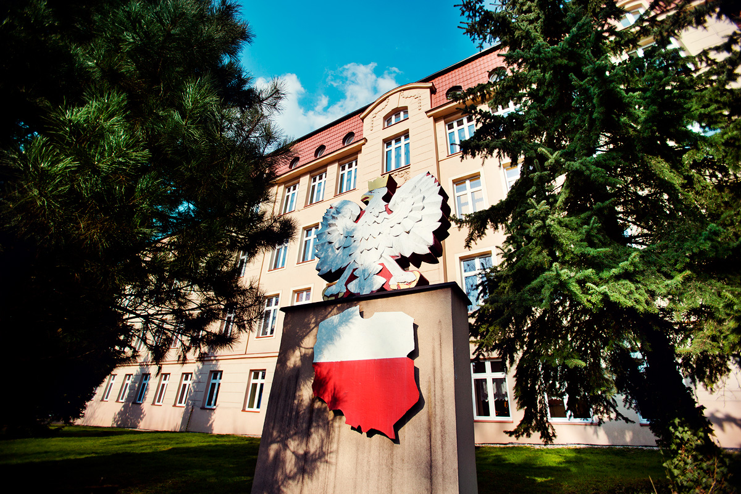

Slide 5
Kierunki kształcenia w technikum:
Technik mechatronik
Technik chłodnictwa i klimatyzacji
Technik urządzeń i systemów energetyki odnawialnej
Technik mechanik
Technik elektryk
Technik usług fryzjerskich

Slide 6
Kierunki w szkole Branżowej I stopnia:
Elektryk
Kierowca mechanik
Mechanik pojazdów samochodowych
Fryzjer
Klasa wielozawodowa
NOWOŚĆ
Operator procesów introligatorskich
Drukarz offsetowy
Mechatronik

Slide 7
Kierunki w Szkole branżowej ii stopnia:
Technik mechanik pojazdów samochodowych
Technik usług fryzjerskich

Slide 8
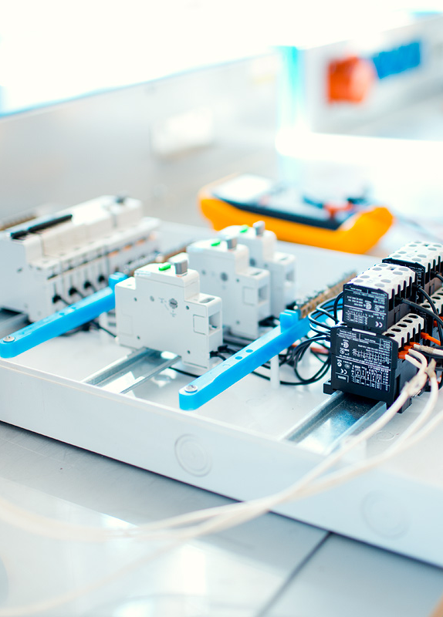
Technik Mechatronik
Mechatronik to interdyscyplinarna dziedzina techniki, łączy elementy mechaniki, elektroniki, informatyki i robotyki. Wybierając ten zawód zdobędziesz kwalifikacje do montażu, eksploatacji, projektowania i programowania urządzeń i systemów mechatronicznych.
Absolwenci mogą znaleźć zatrudnienie w:
-firmach wykorzystujących w procesie produkcji obrabiarki CNC i sterowniki programowalne
-zakładach o zautomatyzowanym procesie produkcji
-firmach energetycznych

Slide 9
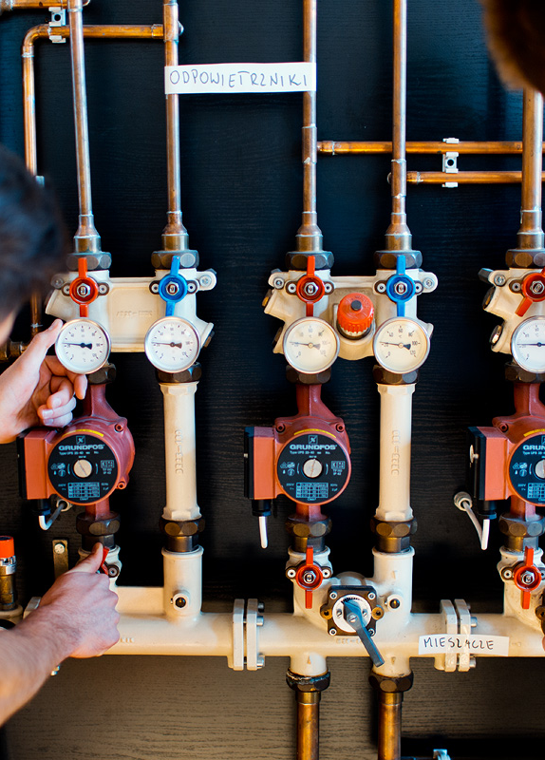
Technik chłodnictwa i klimatyzacji
Absolwenci mogą znaleźć zatrudnienie w:
-firmach zajmujących się projektowaniem, montażem, naprawą i modernizacją instalacji oraz urządzeń chłodniczych, klimatyzacyjnych i wentylacyjnych
-firmach monitorujących stan techniczny tych instalacji oraz urządzeń, przeprowadzających konserwację i zajmujących się ich obsługą
-własnych firmach działających w tej branży

Slide 10
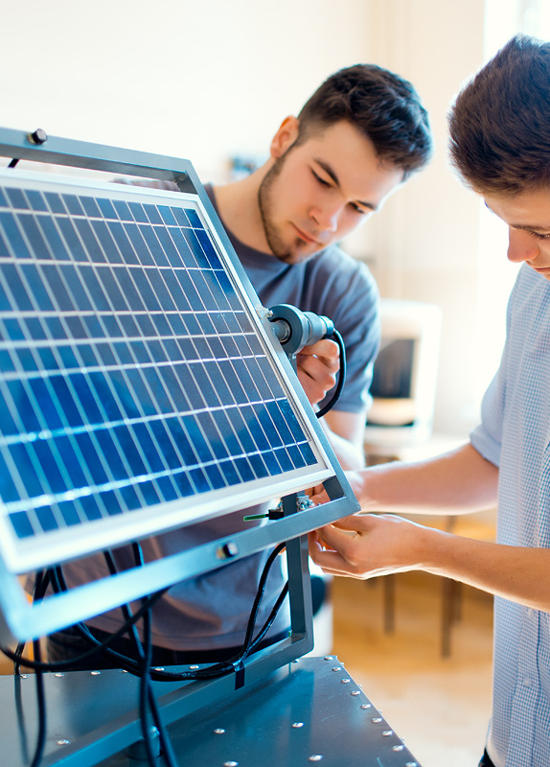
Technik urządzeń i systemów energetyki odnawialnej
Absolwenci mogą znaleźć zatrudnienie w:
zakładach produkujących instalacje energetyki odnawialnej
firmach montujących i sprzedających kolektory słoneczne, ogniwa fotowoltaiczne i pompy ciepła
instytucjach zajmujących się eksploatacją energetyki odnawialnej

Slide 11
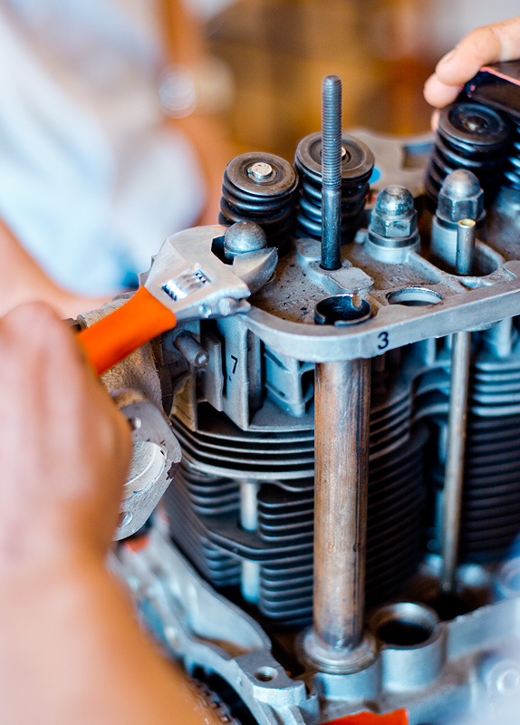
Technik mechanik
Absolwenci mogą znaleźć zatrudnienie w:
zakładach produkujących i montujących maszyny, urządzenia, samochody
firmach na stanowisku konstruktora, technologa
zakładach usługowo-naprawczych

Slide 12
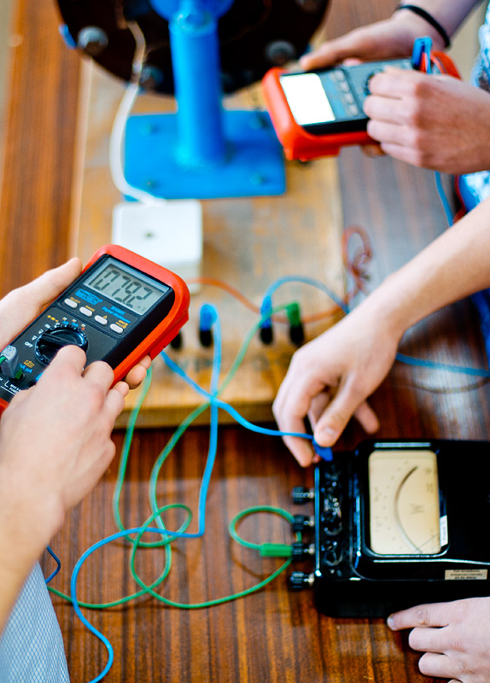
Technik elektryk
Absolwenci mogą znaleźć zatrudnienie w:
firmach, które specjalizują się w montażu i eksploatacji instalacji elektrycznych
w kopalniach, elektrociepłowniach przy obsłudze i modernizacji maszyn i urządzeń elektrycznych
zakładach produkujących maszyny i urządzenia elektryczne

Slide 13
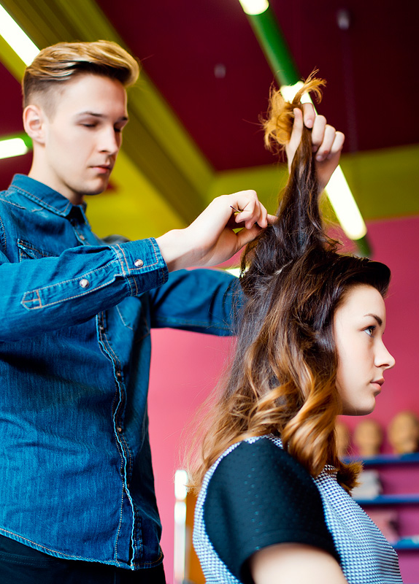
Technik USŁUG FRYZJERSKICH
Absolwenci mogą znaleźć zatrudnienie w:
salonach fryzjerskich
we własnych salonach piękna
charakteryzatorniach teatrów i telewizji

Slide 14
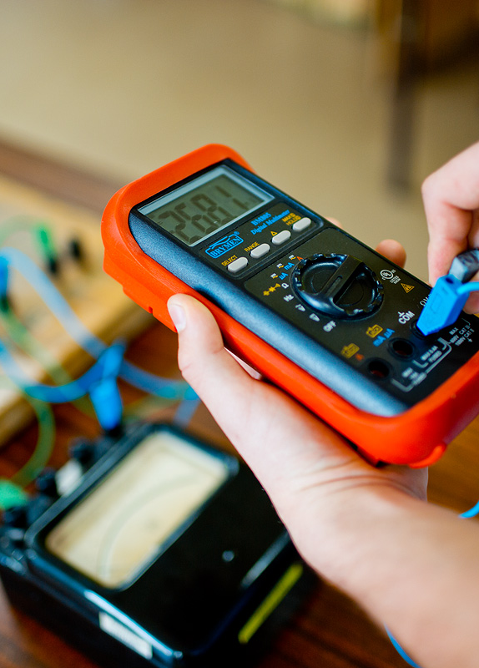
Elektryk
Absolwenci mogą znaleźć zatrudnienie w:
zakładach produkujących maszyny i urządzenia elektryczne, np. ELEKTROMETAL, CELMA
zakładach usługowych naprawiających maszyny i urządzenia elektryczne oraz sprzęt AGD
przedsiębiorstwach montujących i eksploatujących instalacje elektryczne, np. w kopalniach

Slide 15
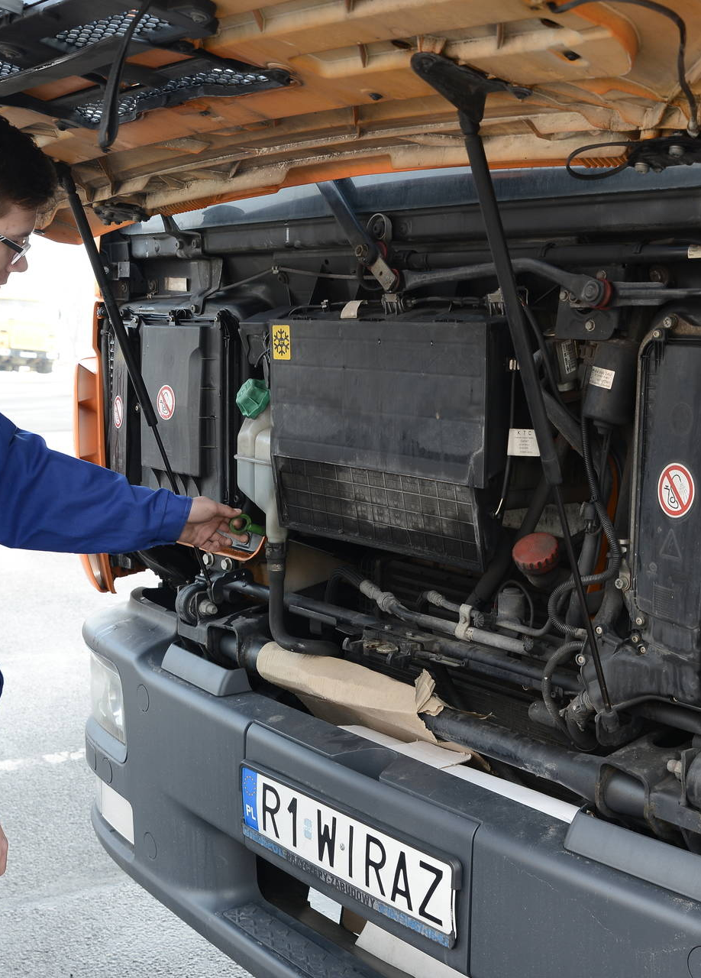
Kierowca mechanik
Absolwenci mogą znaleźć zatrudnienie w:
– firmach spedycyjnych
– przedsiębiorstwach transportowych i przewozowych

Slide 16
Mechanik pojazdów samochodowych
Absolwenci mogą znaleźć zatrudnienie w:
fabrykach samochodów
warsztatach samochodowych
służbach technicznych obsługi pojazdów

Slide 17
Fryzjer
Absolwenci mogą znaleźć zatrudnienie w:
salonach fryzjerskich
perukarniach
charakteryzatorniach w teatrach i telewizji
prowadzić własne salony fryzjerskie.

Slide 18
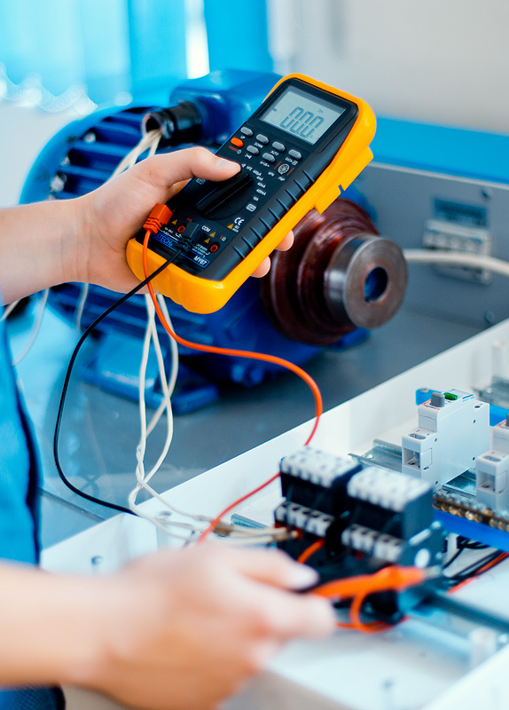
Klasa wielozawodowa
Zajęcia z przedmiotów ogólnych odbywają się w szkole. Kształcenie zawodowe zgodnie z wybranym przez siebie zawodem odbywa się na kursach zawodowych poza szkołą. Uczniowie mają praktykę wyłącznie w prywatnych zakładach rzemieślniczych u pracodawcy. Uzyskują dyplom potwierdzający kwalifikacje zawodowe po zdaniu egzaminu zawodowego w danej specjalności.

Slide 19

Operator procesów introligatorskich
Ten zawód zapewni Ci pracę przy obróbce materiałów po procesie drukowania w różnych technologiach.
Absolwenci mogą znaleźć zatrudnienie w:
- drukarniach,
- firmach introligatorskich,
- „małej poligrafii”,
- agencjach reklamy,
- biurach obsługi klienta,
- własna działalność gospodarcza.
MAMY DLA CIEBIE PRAKTYKĘ I PÓŹNIEJ MIEJSCE PRACY.

Slide 20
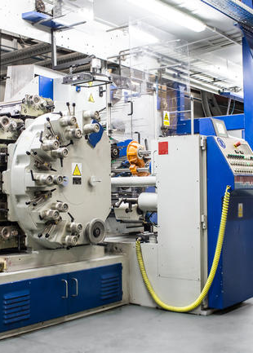
Drukarz offsetowy
W tym zawodzie będziesz pracował przy obsłudze różnych maszyn drukujących w różnorodnych technologiach, które będą tworzyły procesy druku książek, czasopism, gazet, ulotek, opakowań itp.
Absolwenci mogą znaleźć zatrudnienie w:
- drukarniach,
- firmach introligatorskich,
- „małej poligrafii”,
- agencjach reklamy,
- biurach obsługi klienta,
- własna działalność gospodarcza.
MAMY DLA CIEBIE PRAKTYKĘ I PÓŹNIEJ MIEJSCE PRACY.

Slide 21
Mechatronik
Kształcąc się w tym zawodzie stajesz się specjalistą zajmującym wszelkimi urządzeniami, dzięki którym możesz sterować innym sprzętem. Zawód z bardzo dużymi perspektywami , również w sferze zarobkowej.
Absolwenci mogą znaleźć zatrudnienie we
wszystkich firmach wykorzystujących technologie z pogranicza mechaniki, elektroniki i informatyki.
MAMY DLA CIEBIE PRAKTYKĘ I PÓŹNIEJ MIEJSCE PRACY.

Slide 22
Atuty zst im. płk. Gwidona langera
Patronaty wyższych uczelni technicznych, m.in. Akademia Techniczno-Humanistyczna, Uniwersytet Śląski
Współpraca z lokalnymi zakładami pracy (praktyki, warsztaty, zwiedzanie, wspólne projekty)
Zagraniczne praktyki dla kierunków kształcenia w technikum w Hiszpańskiej Sevilli
Współpraca z kolegium technicznym w Zborowie na Ukrainie,
Międzynarodowe projekty realizowane przy wsparciu Polsko-Ukraińskiej rady wymiany młodzieży
Nowocześnie wyposażone pracownie (m.in. drukarka 3D, programy typu AutoCAD, model samochodu napędzanego wodorem, czynne instalacje z kolektorami słonecznymi i ogniwami fotowoltaicznymi)
Status ośrodka egzaminacyjnego (przeprowadzamy część egzaminów zawodowych)
Dodatkowe szkolenia i uprawnienia (np. certyfikaty SEP-u, szkolenia z koloryzacji i kreowania wizerunku dla fryzjerów czy szkolenia z zakresu instalacji solarnych)
Współpraca z Centrum Kształcenia Zawodowego, m.in. kursy spawalnicze
Dostęp do podręczników dzięki funkcjonującej w szkole bibliotece podręczników
Profesionalnie wyposażona sala gimnastyczna i strzelnica sportowa

